Slide 1

Эволюция роли IT внутри нефтесервисных компаний
Эффективные комплексные
решения технологических задач
Докладчик:
Директор по инновациям
Солодов Василий

Slide 2

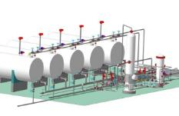
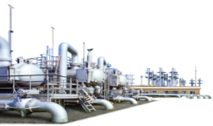
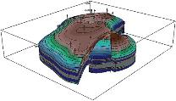

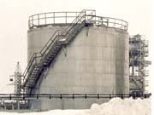
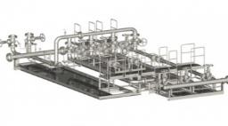
ГК «Миррико»
Строительство скважин
Реагенты для строительства скважин
Сервис буровых растворов
Супервайзинг бурения
Сбор и подготовка нефти
Реагенты для подготовки нефти
Реагенты для защиты от коррозии, отложений солей, АСПО
Нефтепереработка и нефтехимия
Сервис водооборотных циклов
Процессная химия
Подготовка воды
Снижение содержания Н₂S, воды
Разработка залежи
Реагенты для повышения нефтеотдачи
Сервис по химической обработке скважин
Исследования фильтрационных потоков
Супервайзинг работы подрядчиков

Slide 3



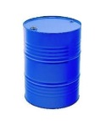
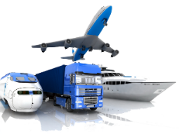
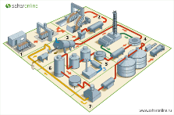
Существующие IT системы в процессе «Разработка и внедрение нового продукта»
СУЗ
Идея
НИОКР
ОП
ОПИ
Тиражирование
ERP ГК на базе MS NAV
Сырьё
Логистика
Производство

Slide 4


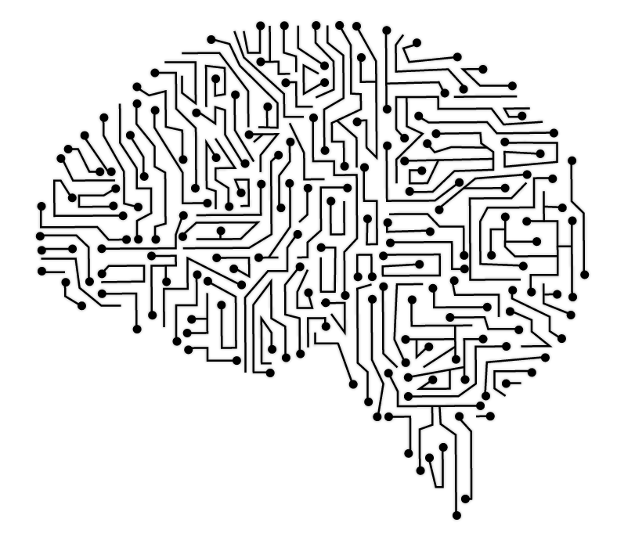


Современные тренды в IT
Business intelligence (BI). Бизнес-аналитика из различных систем, представленная в удобном и понятном виде, пригодным для оперативного принятия решений
Big Data (BD). Инструменты и методы обработки с большим массивом структурированных и неструктурированных данных с целью их анализа
Machine Learning (ML). Машинное мышление, позволяющее за счет построения алгоритмов и развития искусственного интеллекта решать практические задачи и анализировать большой массив данных
Internet of Things (IoT). Интернет вещей сеть между предметами или с внешней средой, исключающей операции с участием человека

Slide 5


Стратегия IT ГК
  BD: Цепочка ЛИ - ОПИ
  BD&ML: Прогноз в НИОКР
  BD&ML: Прогноз ресурсов на сервис
  IoT: связь интернет вещей заказчика и ГК
  BI: НИОКР
2018
2019
2020
2021
2017
2018
2019
2020
2022
  BI: Производство
  BD: Производство (ППР)
  BD&ML: Прогноз
  цепочек поставки
  IoT: ГК на объектах заказчика

Slide 6
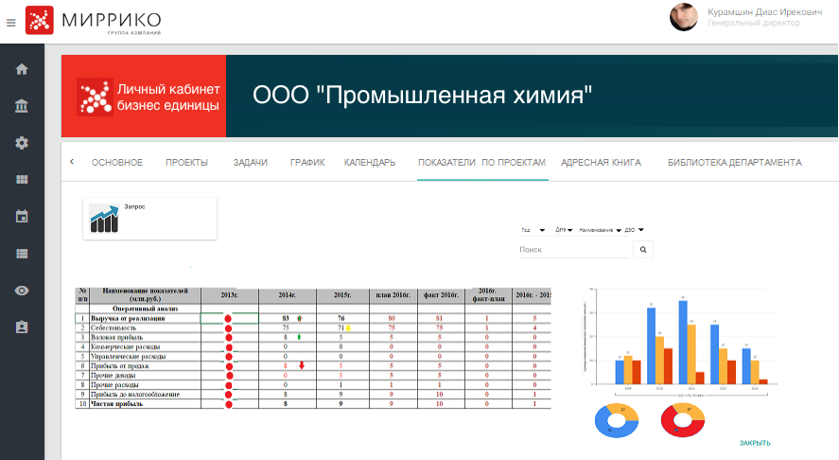
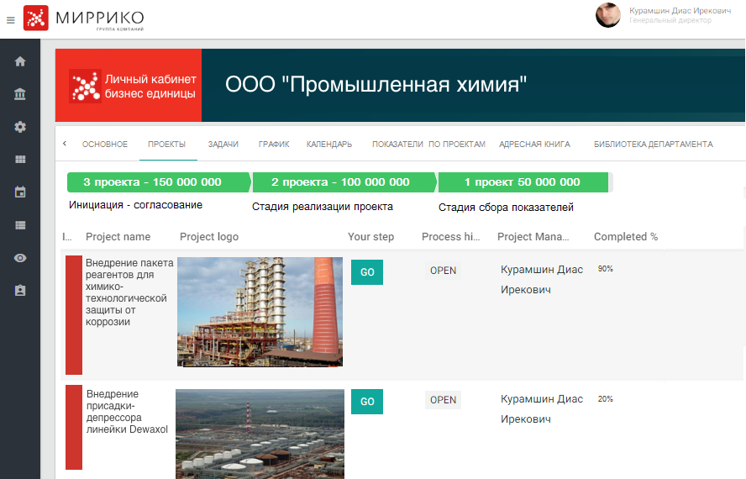


BI. Цели внедрения в ГК. Оперативный контроль за процессами в ГК:
НИОКР (внедрена)
цепочки поставок и производства (в разработке)

Slide 7

BD & ML. Цели внедрения в ГК. Оптимизация и прогнозирование собственного производства:
точного планирования сырья в производстве
проведения ППР на производстве
Формирование заказов с учетом ожидания сырья и транспорта
Минимизация оборота на складе
Снижение простоя оборудования за счет планирования ППР и формирования производственных заказов
Учет величины страхового запаса и рост объемов отгрузки
Минимизация потерь от переналадок
Сырьё
Логистика
Производство
КПЭ:
Снижение времени обработки заказа ~14%
Снижение затрат на логистику ~10%
Снижение складских запасов ~15%

Slide 8
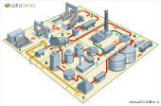




BD & ML. Цели внедрения в ГК. Производство на сторонних площадках:
- выстраивание гибких цепочек с большим числом участников
Оптимальные цепочки участников с учетом стоимости, возможности отгрузки и производства
Объединение производственных планов и их оперативное изменение
Рекомендации по оптимизации графика выполнения заказа
Повышение гибкости планирования
КПЭ:
Снижение времени обработки заказа ~7%
Снижение затрат на логистику ~8%
Снижение складских запасов ~8%

Slide 9
BD & ML. Цели внедрения в ГК. НИОКР
Анализ и прогнозирование эффективности продукта по итогам анализа результативности цепочки ЛИ – ОПИ
Оперативно предлагается эффективное решение исходя из анализа процесса (состав потоков и процессы)
КПЭ:
Срок вывода продукта снижается:
- с 18 месяцев до 14 месяцев (НИОКР)
- с 2 месяцев до 0,5 месяца (подбор)
НИОКР
ОП
ОПИ

Slide 10


BD & ML & IoT. Цели внедрения в ГК. Процесс заказчика
Онлайн мониторинг одна информационная среда и проактивный подход на начавшиеся изменения
НИОКР
ОП
ОПИ
Тиражирование
Данные с объектов заказчика выгружаются в общую систему где анализируются и на их основании принимаются решения о применении того или иного реагента, технологии

Slide 11




Создание Единой Системы оперативного поиска эффективных решений на разном уровне готовности
Разработчик (НИР)
Поиск заказчика online
Скорость коммерциализации
Поиск потенциальных партнеров
Разработчик (ОП)
Поиск участников производства online
Скорость производства ОП
Поиск потенциальных партнеров
Единая система
Разработчик (ОПИ)
Поиск участников ОПИ online
Поиск потенциальных партнеров
Полностью автоматизированный процесс
Интеллектуальный перебор всех возможных вариантов решения
Решения генерируются за секунды и минуты
Многокритериальный анализ эффективности за счет анализа данных
Online связь с объектами заказчика
Заказчик
Поиск эффективны решений online
Поиск потенциальных партнеров

Slide 12
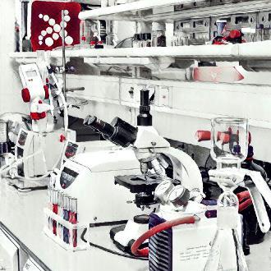
Спасибо за внимание!
Вопросы?
420107, Россия, Казань, Островского, 84
тел.: +7 843 537-23-93
www.mirrico.ru

